Slide 1
УРОК 31
Розв’язування задач
www.fizikanova.com.ua

Slide 2
Запитання для фронтального опитування
Дайте визначення густини речовини.
Які одиниці густини ви знаєте?
Чи залежить густина речовини від температури та агрегатного стану речовини?

Slide 3
Запитання для фронтального опитування
Як обчислити масу тіла за його густиною та об'ємом?
Як визначити об'єм тіла, знаючи його густину та масу?

Slide 4
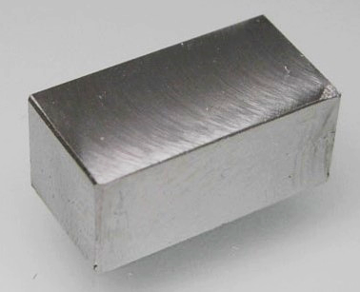
Розв’язування задач
1. Маса металевого бруска розмірами 15×10×10 см дорівнює 10500 г. Визначте густину металу.

Slide 5
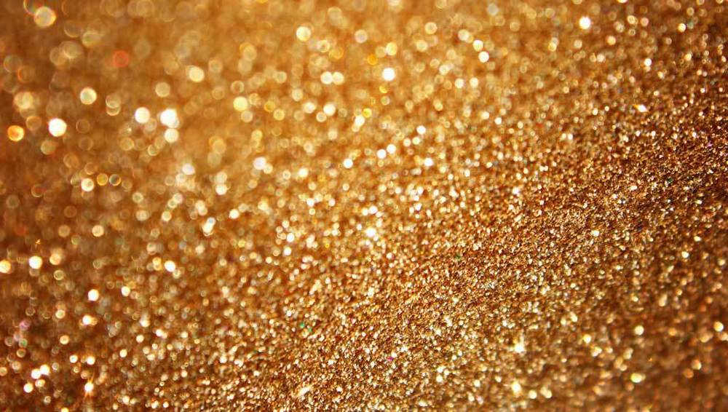
Розв’язування задач
2. Поверхню площею 2 м² вкрили шаром золота завтовшки 20 мкм. Якою є маса витраченого золота?

Slide 6
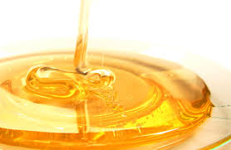
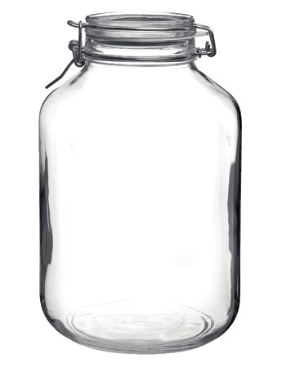
Розв’язування задач
3. Вам потрібно купити 2 кг меду, а ви маєте скляну банку місткістю 2 літри. Чи вміститься в банку необхідна кількість меду?

Slide 7
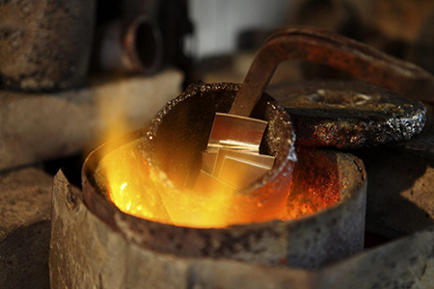
Розв’язування задач
4. Шматок сплаву складається з 400 см³ срібла та 500 см³ міді. Чому дорівнює густина сплаву?

Slide 8
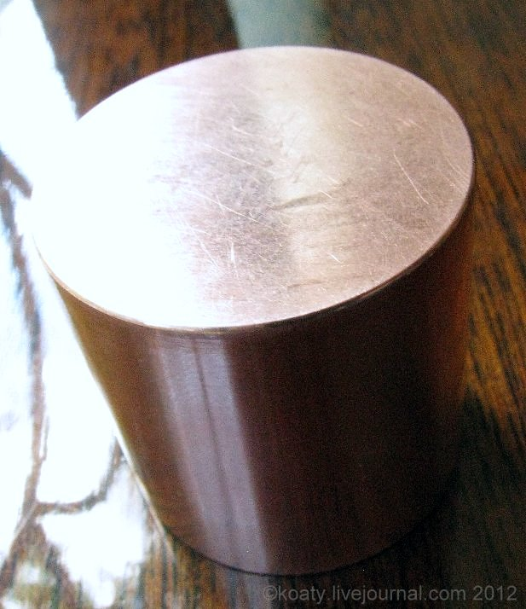
Розв’язування задач
5. Мідний циліндр об’ємом 130 см³ має масу 890 г. Суцільний цей циліндр чи порожнистий? Якщо порожнистий, знайдіть об’єм порожнини.

Slide 9
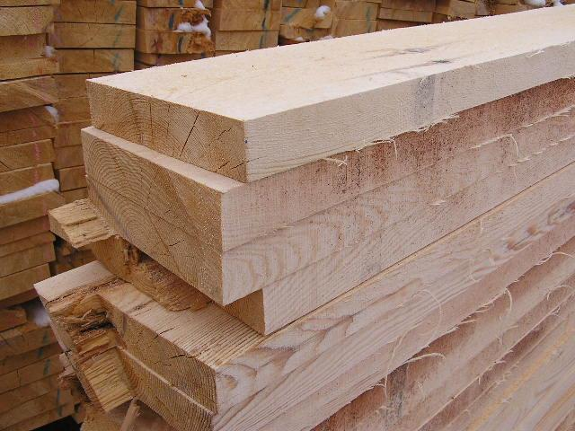
Розв’язування задач
6. Скільки соснових дошок можна завантажити на автомобільний причіп, якщо їхня маса не може перевищувати 900 кг? Розміри однієї дошки
300 × 20 × 3 см.

Slide 10
Домашнє завдання
Вивчити § 17,
Вправа № 17 (1-2)

Slide 11
ДЯКУЮ ЗА УВАГУ!

